Slide 1
РАЗВИТИЕ СВЯЗНОЙ РЕЧИ ПО СЮЖЕТНОЙ КАРТИНЕ У ДОШКОЛЬНОВ СРЕДСТВАМИ ТЕХНОЛОГИИ ТРИЗ
Корнилова Гульниса Хажиахметовна

Slide 3
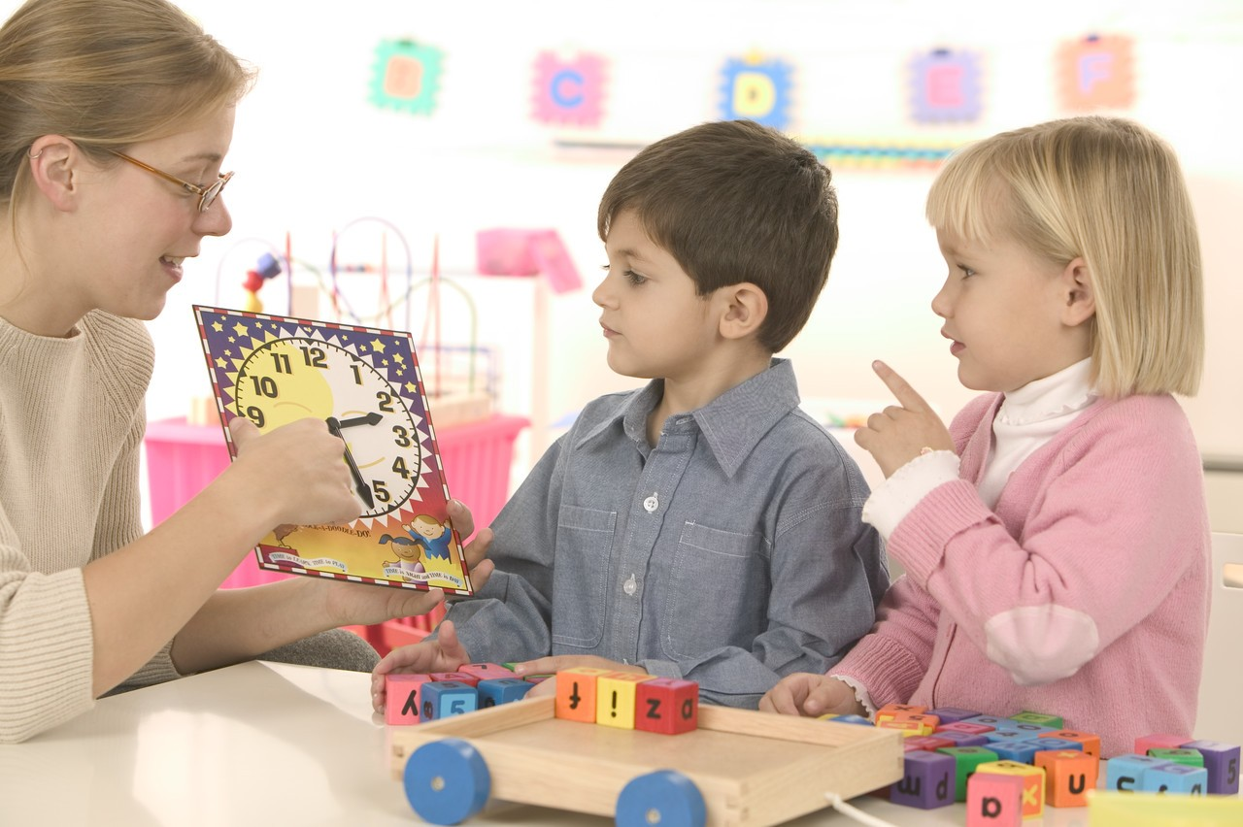
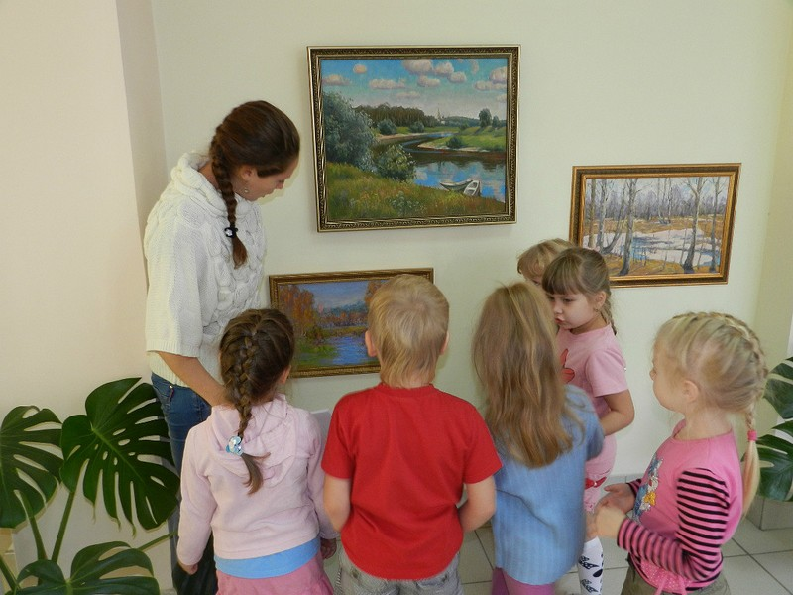
Основные проблемы, с которыми сталкиваются воспитатели при обучении детей составлению повествовательных и описательных высказываний:
Высказывания детей являются вариантами образца рассказа воспитателя;
Однообразные высказывания детей, низкий интерес к высказываниям сверстников;
Низкий словарный запас у детей
Все дети группы не имеют возможности рассказать свой текст – им отводится роль пассивного слушателя.

Slide 4
Основные проблемы, с которыми сталкиваются воспитатели при обучении детей составлению повествовательных и описательных высказываний

Slide 5
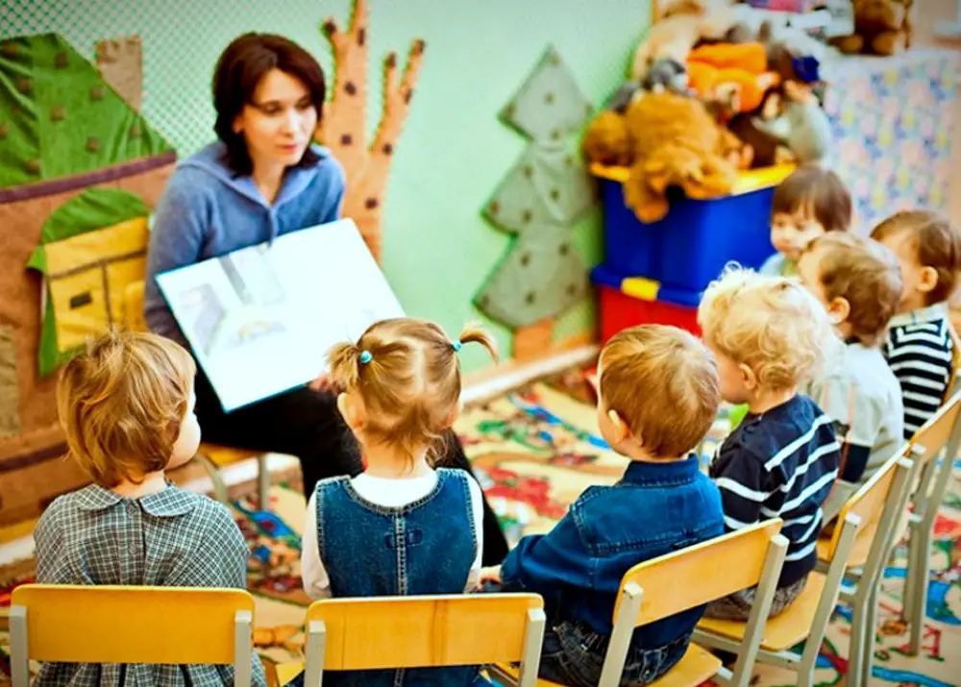
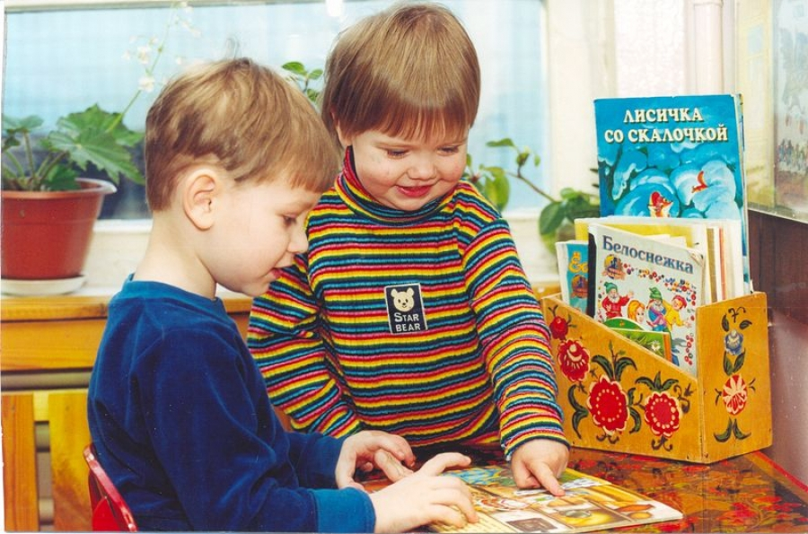
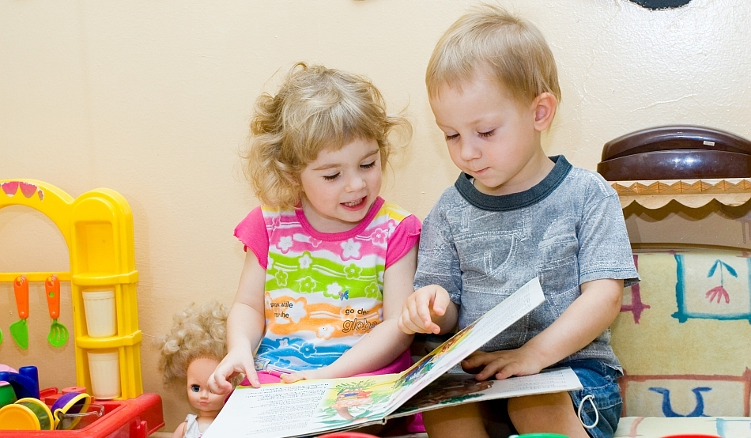
Способы развития связной речи у дошкольников Обучение пересказу произведений:
Обучение составлению высказываний описательного характера
Обучение составлению собственных повествовательных высказываний (по сюжетным картинкам, серии сюжетных картин, собственным рисункам, из личного опыта и т.д.

Slide 7
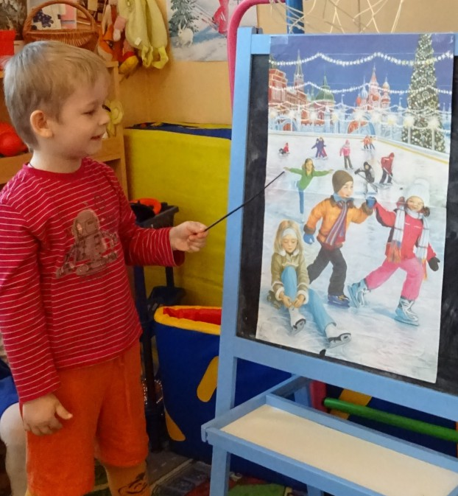
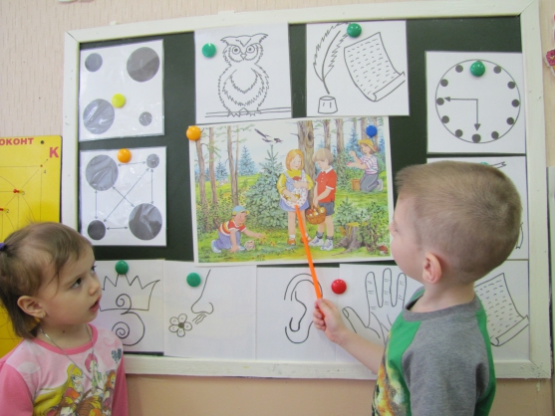
Основная дидактическая задача- не обучение составлению конкретного рассказа по серии картин, а усиление ребенком обобщенных способов умственной деятельности при создании собственного речевого продукта по любым сюжетным картинам. Реализация этой задачи позволит ребенку успешно составить связанный текст по картинам..

Slide 8
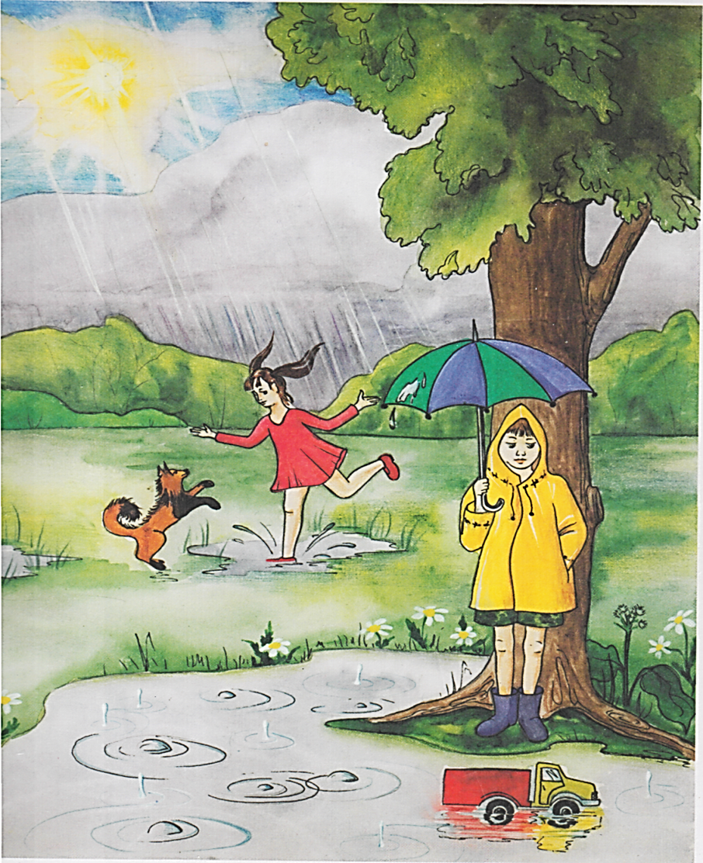

Slide 9
Алгоритм определения состава картины:
1.Перечисли объекты, изображенные на картине
2.Схематически изобрази их на листе бумаги (обозначение «земли -неба», «пола - потолка»)
3.Озвучь правило этого этапа: «Смотрю на картину и называю предметы, изображенные на ней».
Приемы:
«Подзорная труба», «Аукцион», «Кто самый внимательный», «Фотограф» и т.д.

Slide 10
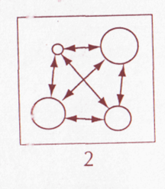
Этапы | Содержание | Модель (эмблема)
Этап 2 | Установление взаимосвязей объектов на картине (рассказы-рассуждения)
Алгоритм:
1.Выдели два объекта на картине
2.Объясни почему они между собой связаны
3. Объедини объекты стрелками
4.Озвучь правило этого этапа: «Один предмет связан с другим, потому что…».
Приемы:
«Сыщики», «Волшебник Объединяй», «Ищу друзей» и др.

Slide 11
Этапы | Содержание | Модель (эмблема)
Этап 3 | Представление возможных ощущений с помощью разных органов чувств | Я слышу, как… Здесь пахнет… Когда трогаю руками, чувствую ….
Алгоритм
1.Посмотри на картину, «войди в нее».
2.Выбери орган чувств для «путешествия» по картине
3. Опиши свои ощущения.
4.Озвучь правило этого этапа: «Я смотрю на объект и представляю, чем пахнет, какие звуки слышу и какой он на ощупь».
Приемы:
Прием «Вхождения в картину», Волшебники -помощники «Я слышу», «Я ощущаю», «Я нюхаю».

Slide 12
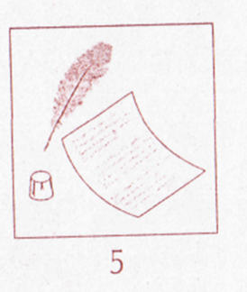
Этапы | Содержание | Модель (эмблема)
Этап 4 | Составление рифмованных текстов по мотивам содержания картины

Slide 13
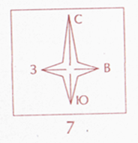
Этапы | Содержание | Модель (эмблема)
Этап 5 | Определение местонахождения объектов на картине (центральная часть, слева – справа, внизу-вверху картины, левый – правый, верхний – нижний угол картины)
Алгоритм
1.Выбери предмет, определи его нахождение на картине
2.Опиши, как расположены другие предметы по отношению к нему (со стороны, с позиции выбранного предмета)
3. Озвучь правило этого этапа: «У каждого объекта есть свое место на картине».
Приемы:
Игра «Да- нет» на плоскости, игра «Ожившая картина» (трехмерное пространство на ковре)

Slide 14
Этапы | Содержание | Модель (эмблема)
Этап 6 | Составление речевых зарисовок с использованием разных точек зрения (эмоциональное состояние, настроение, характер, отношения с окружающим миром и возникших проблем)
Алгоритм
1.Выбери объект на картине
2.Определи его настроение или характер
3. «Войди» в образ героя. Представь себя им
4.Опиши, как воспринимает герой, то что изображено на картине
5.Озвучь правило этого этапа: «Я превращаюсь в героя картины, и у меня… характер …
Приемы:
творческие задания «Покажи жестом и мимикой», «Назови наоборот», «Превратись и опиши»

Slide 15
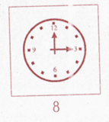
Этапы | Содержание | Модель (эмблема)
Этап 7 | Описание объекта с изменением его характеристики во времени (в прошлом и будущем)
Алгоритм
1.Выбери объект, определи его состояние в настоящем
времени
2.Предстваь прошлое и будущее объекта с учетом изменения его признаков, действий
3. Расскажи о прошлом (будущем) объекта
4.Озвучь правило этого этапа: «Я выбираю объект и представляю, что с ним было раньше и будет потом»
Приемы: Волшебники – помощники Прошлого времени, Будущего времени

Slide 16
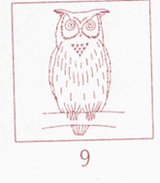
Этапы | Содержание | Модель (эмблема)
Этап 8 | Понятие о смысловых характеристиках картины (почему так названа картина? Или как бы ты назвал картину почему?)

Slide 17
Список литературы:
Альтшуллер Г.С. Краски для фантазии. Прелюдия к теории развития творческого воображения //Шанс на приключение. /Сост. А.Б. Селюцкий. Петрозаводск,1991. Ардашева Н.И. и др. Истории про … Ульяновск, 1993.
Выготский Л.С. Воображение и творчество в детском возрасте. М.,1991. Гин А.А. «Да» и «нет» говорите…//Педагогика+ТРИЗ. Гомель, 1997. Вып.2 Гин С.И. Мир фантазии. М., 2000. Гин С.И. Мир человека. М., 1993.
Подгорных О.М. Формирование целостной картины мира у детей. Занятия с применением технологии ТРИЗ. – Волгоград: Учитель. – 123 с.
Сидорчук Т.А., Лелюх С.В. Методика формирования у дошкольников классификационных навыков: Практическое пособие. – 4-е изд., испр. и доп. – М.: АРКТИ, 2017. – 80 с. (Растем умными (Технология ТРИЗ)).
Сидорчук Т.А., Лелюх С.В. Обучение дошкольников составлению логических рассказов по сюжетной картине: Методич. пособие. – М.: АРКТИ, 2017.- 28с.: ил. – (Растем умными (Технология ТРИЗ)).

